Slide 1




Slide 2



Slide 3
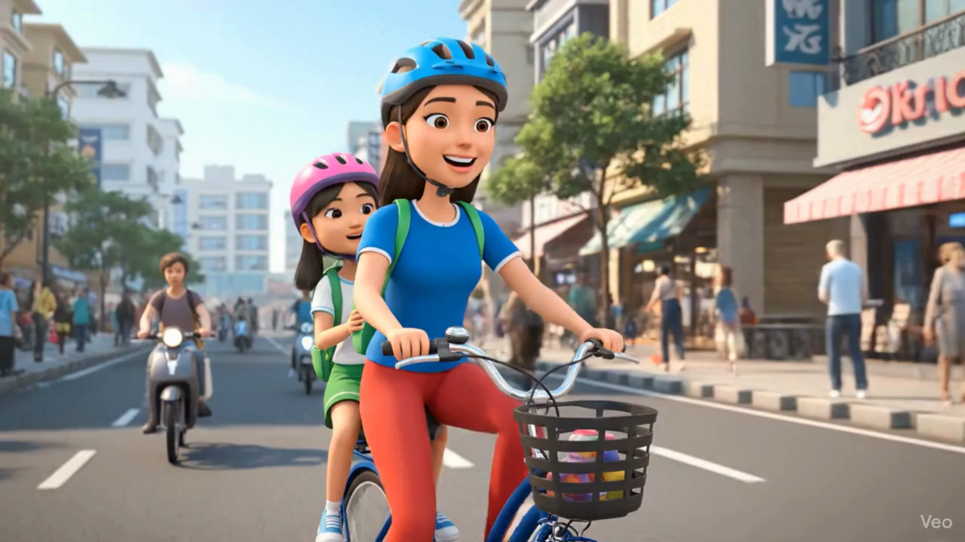


Slide 4
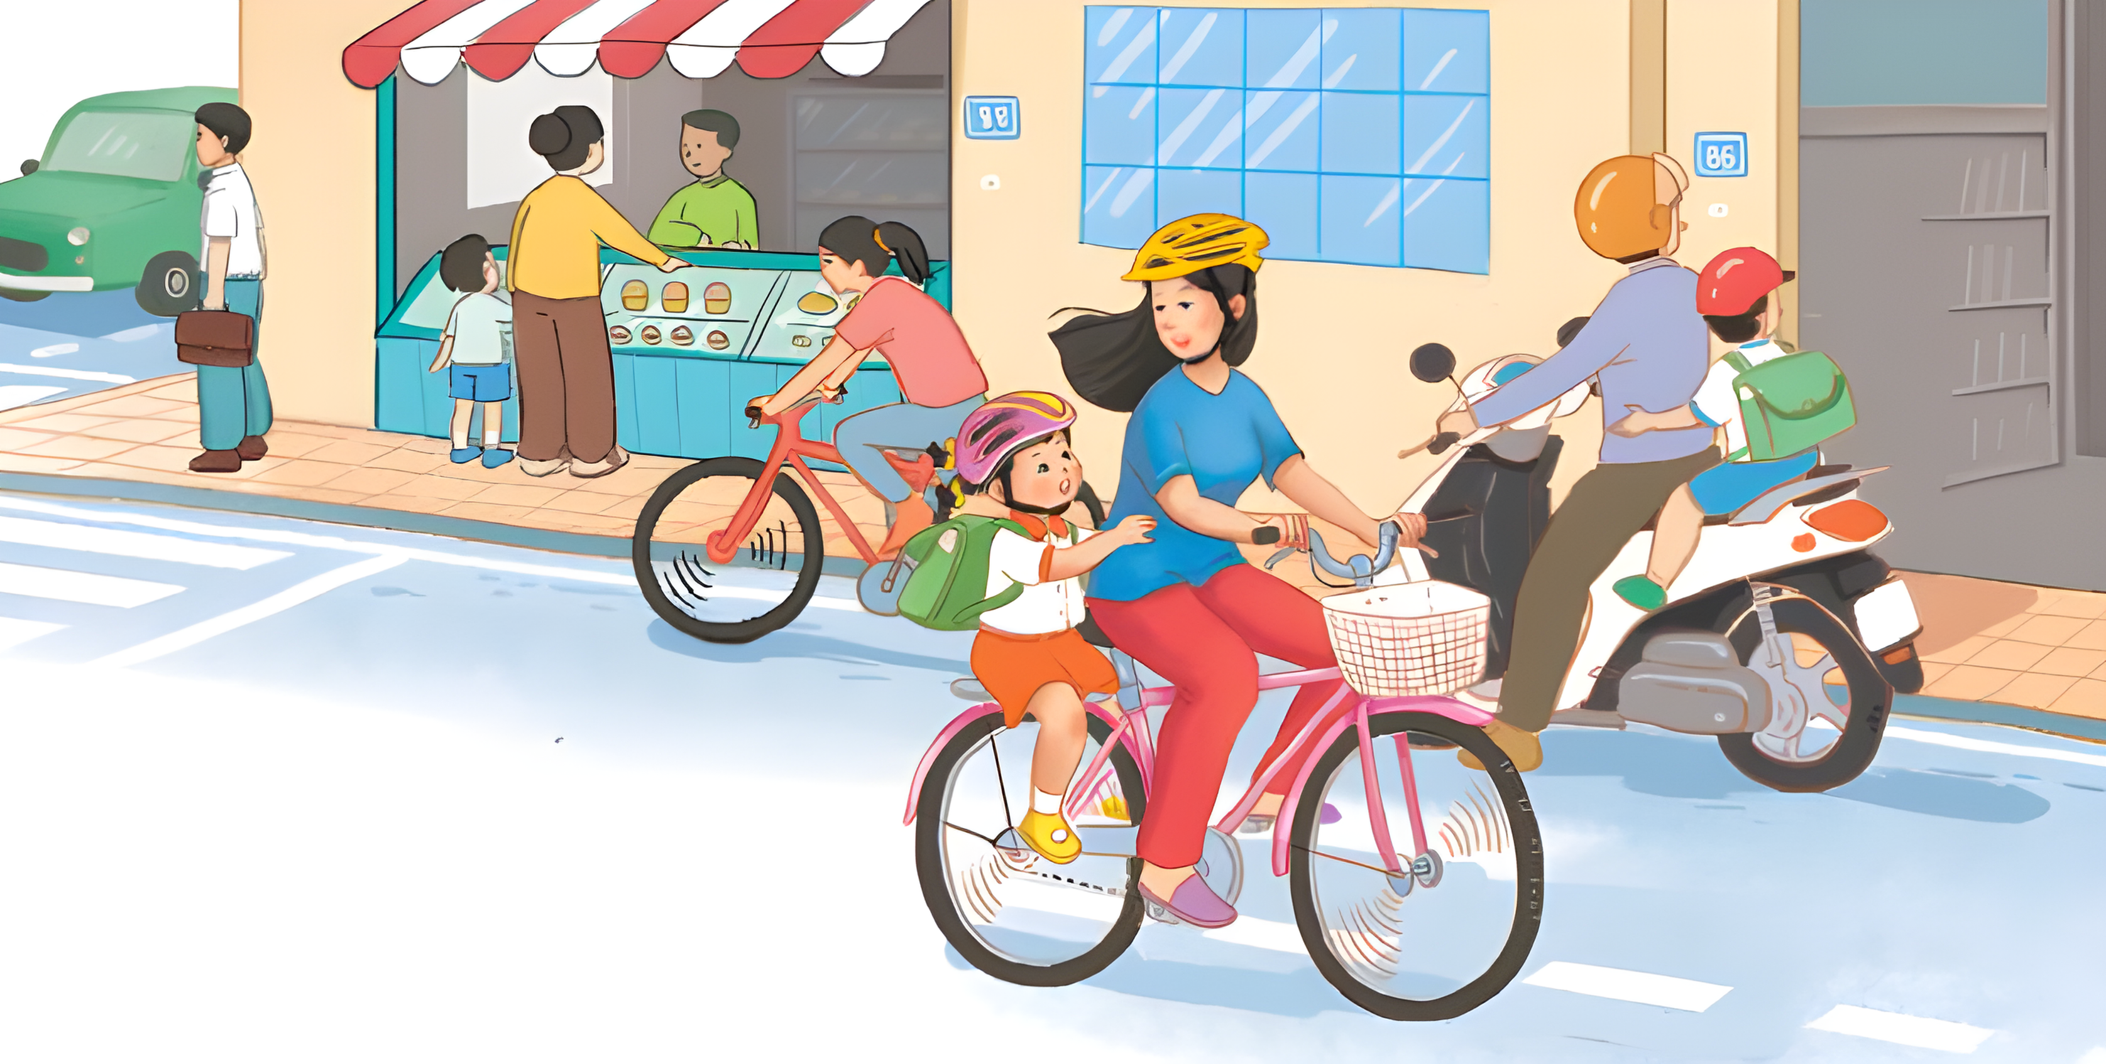
Nhận biết
1
ap
Mẹ đạp xe đưa Hà đến lớp.
Khắp phố tấp nập.
ăp
âp
âp

Slide 5
Đọc
2
ap
ăp
âp
đ
ap
đap
.

Slide 6
So sánh
ap
p
ăp
p
âp
a
ă
p
â

Slide 7
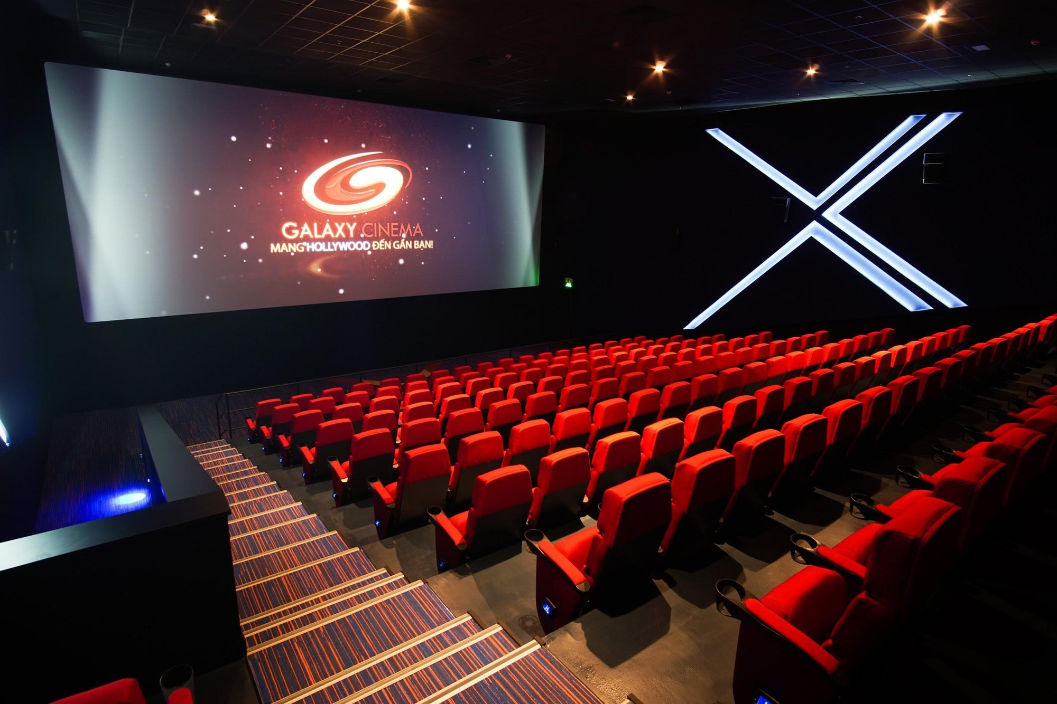
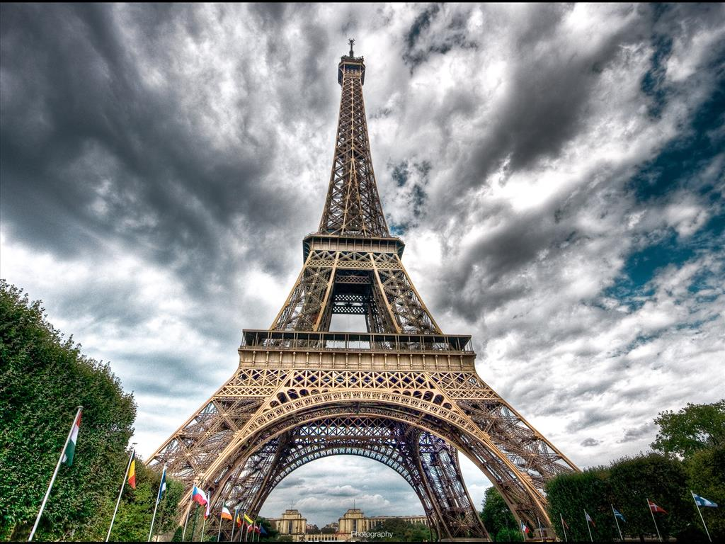
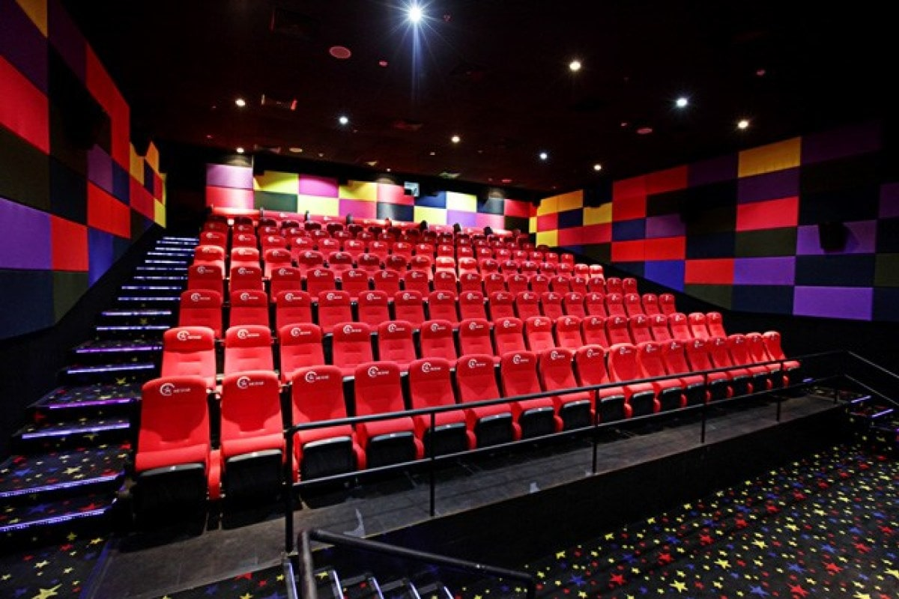
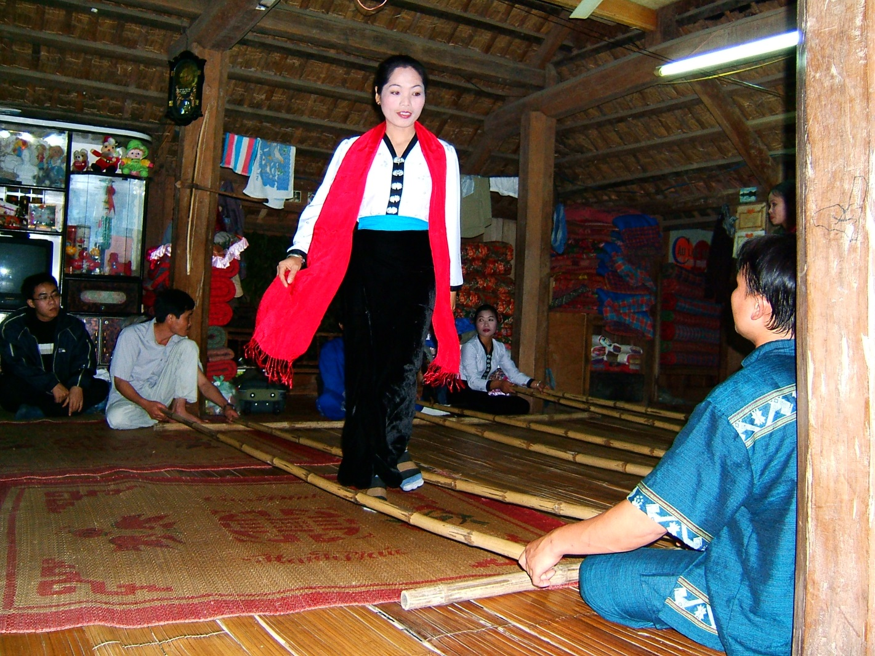
ap
ap
ap
rạp
sạp
tháp

Slide 8
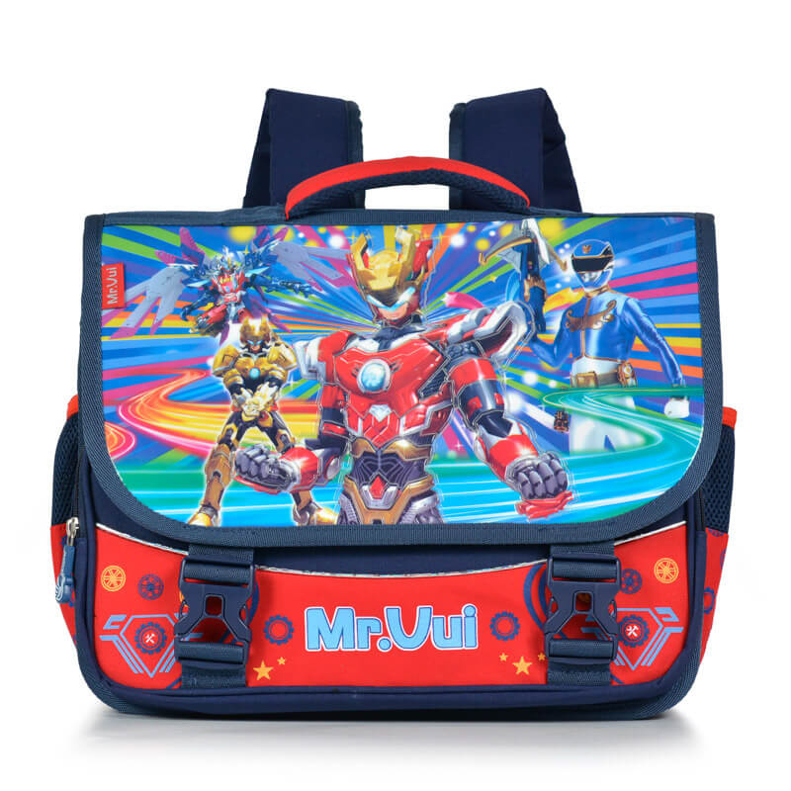
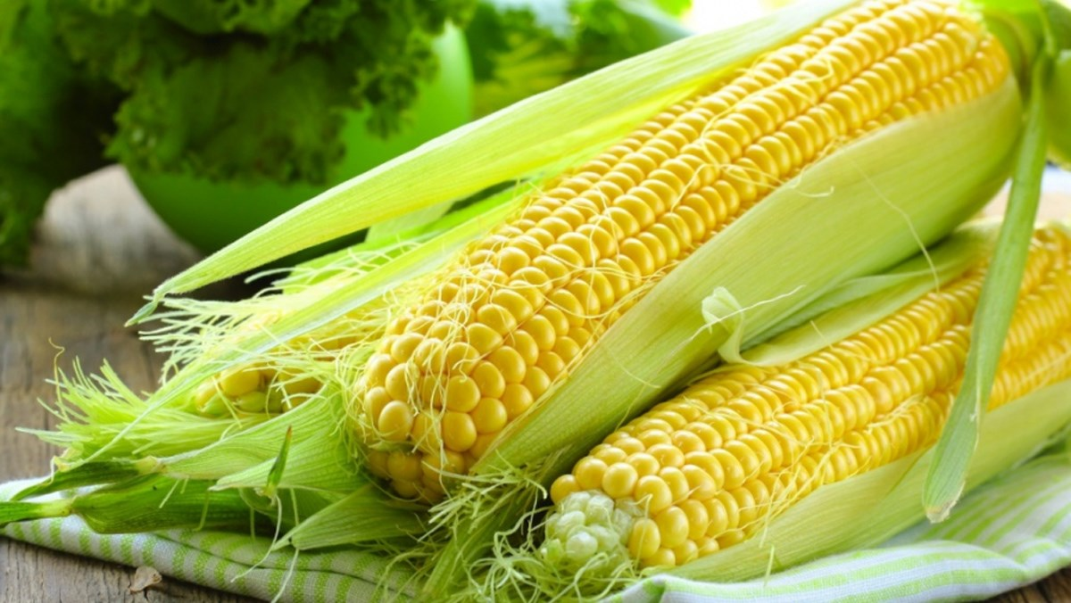
ăp
ăp
ăp
bắp
cặp
gặp

Slide 9


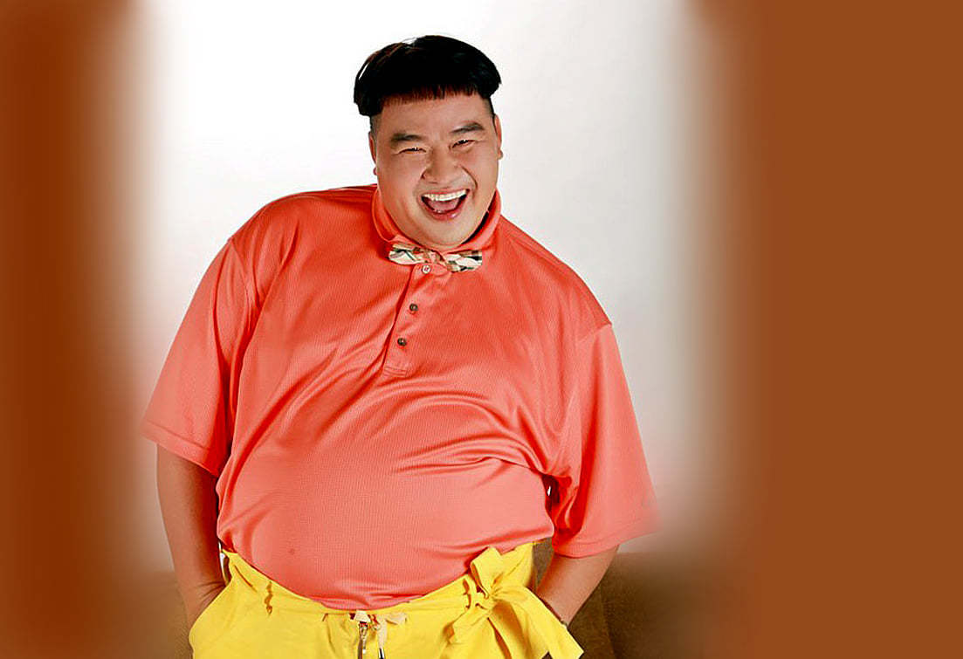
âp
âp
âp
đập
mập
nấp

Slide 10
ap
ap
ap
rạp
sạp
tháp
ăp
ăp
ăp
bắp
cặp
gặp
âp
âp
âp
đập
mập
nấp

Slide 11
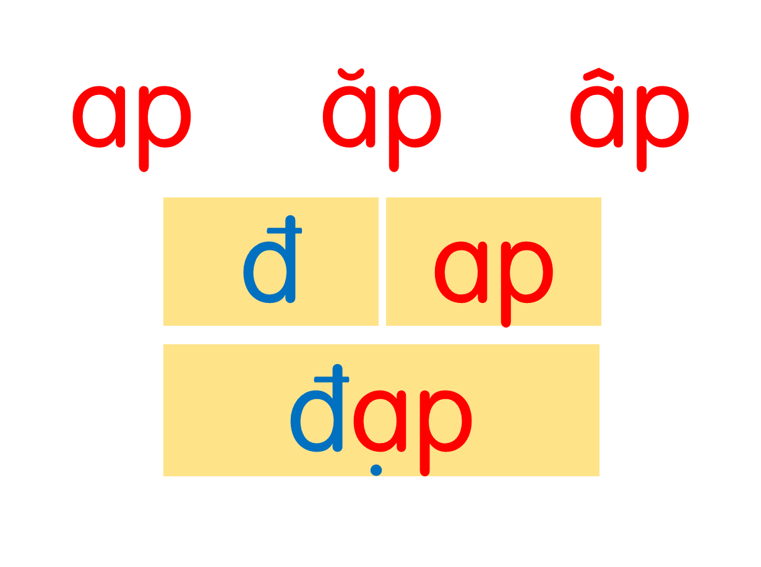
rạp
sạp
tháp
bắp
cặp
gặp
đập
mập
nấp
Notes:
Ôn lại

Slide 12
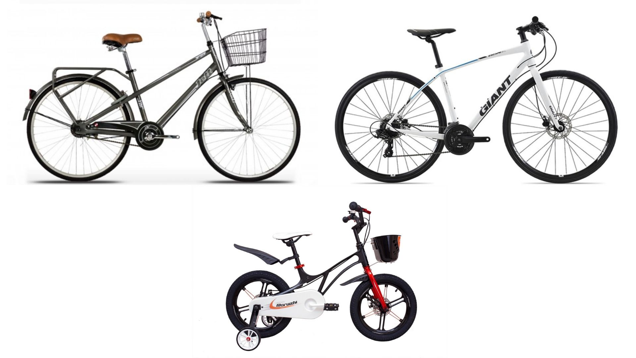
ap
xa đạp
Notes:
Hay còn gọi là CHIM ĐA ĐA

Slide 13
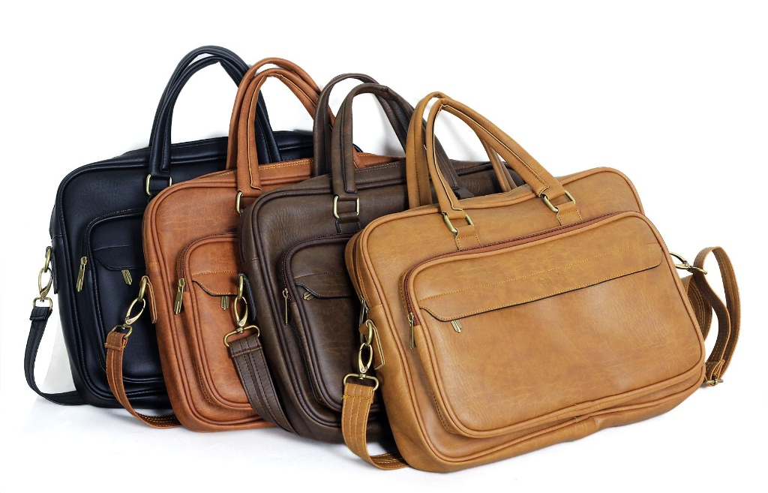
cặp da
ăp

Slide 14
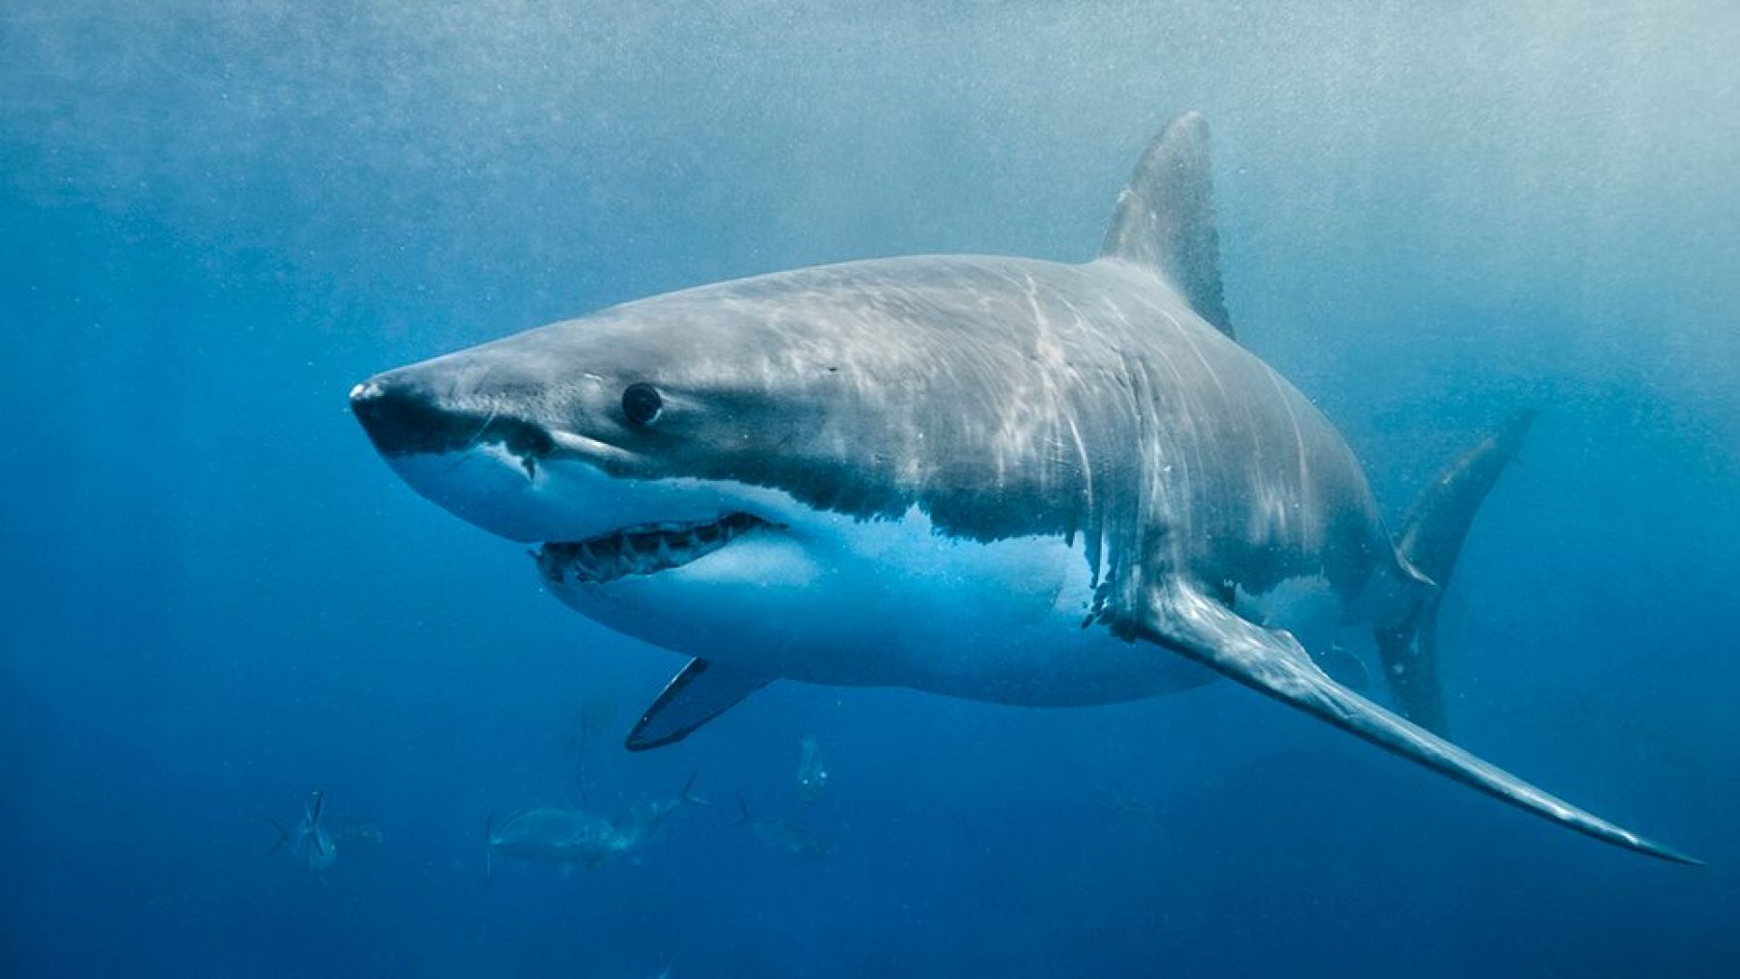
âp
cá mập

Slide 15



xe đạp
cặp da
cá mập

Slide 16
rạp
sạp
tháp
bắp
cặp
gặp
đập
mập
nấp
xe đạp
cặp da
cá mập
Notes:
Ôn lại

Slide 17


Slide 18
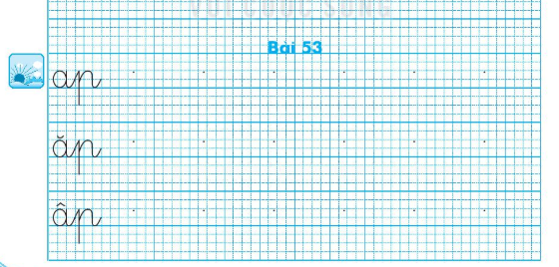
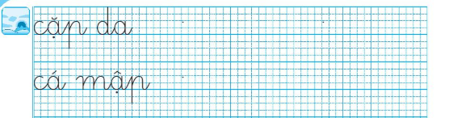

Slide 19

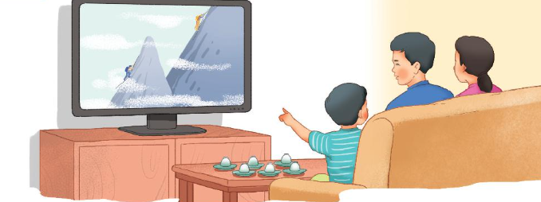
Đọc
4
1
2
Khi ngủ, tôi nằm im lìm, mặt đen sẫm. Thức dậy, tôi có thể đưa bạn chu du khắp nơi, khám phá thế giới hấp dẫn, đầy ắp màu sắc. Bạn có thể xem phim, nghe nhạc để có phút giây thư gian, ấm áp. Tôi là ai?
3
4

Slide 20
khắp
hấp dẫn
đầy ắp
ấm áp
Notes:
Luyện luôn từ khó đọc nhé!

Slide 21
Khi ngủ, tôi nằm im lìm, mặt đen sẫm. Thức dậy, tôi có thể đưa bạn chu du khắp nơi, khám phá thế giới hấp dẫn, đầy ắp màu sắc. Bạn có thể xem phim, nghe nhạc để có phút giây thư gian, ấm áp. Tôi là ai?
Khi ngủ, “tôi” thế nào?
Thức dậy, tôi có thể làm gì?
Bạn có thể làm gì khi có “tôi”?
“Tôi” là ai?

Slide 22
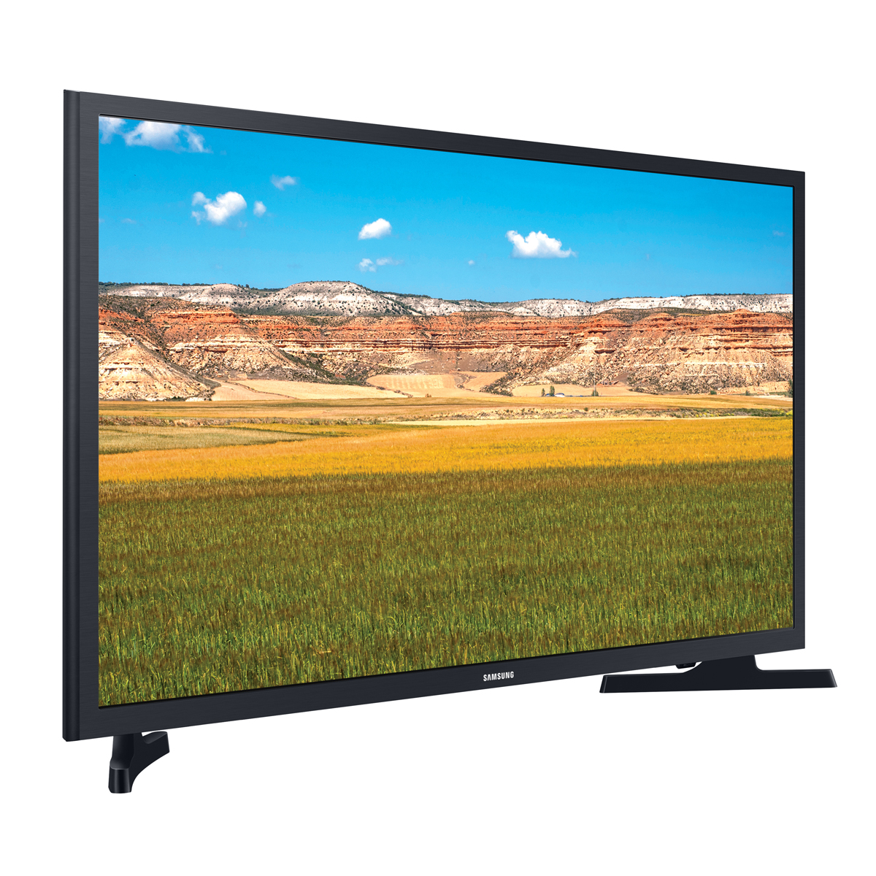
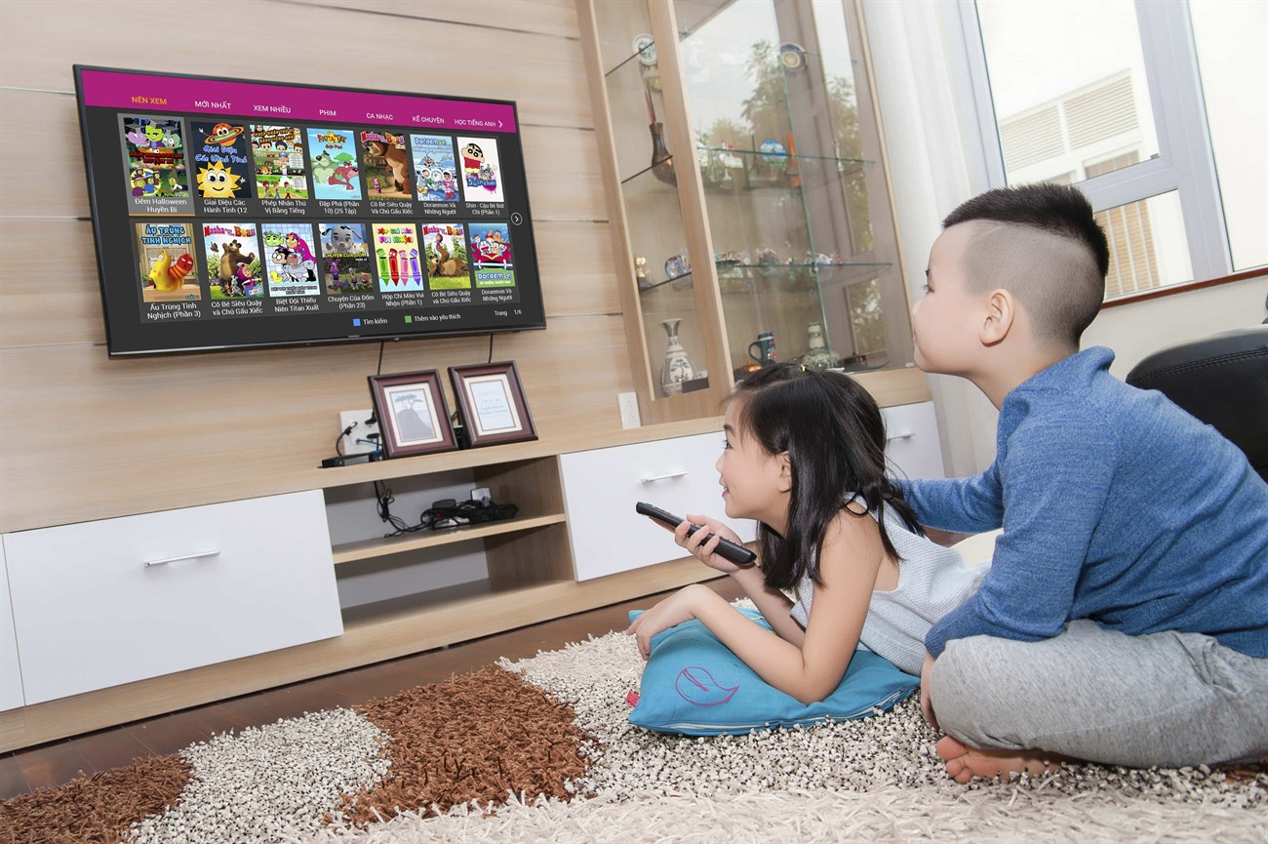

Slide 23
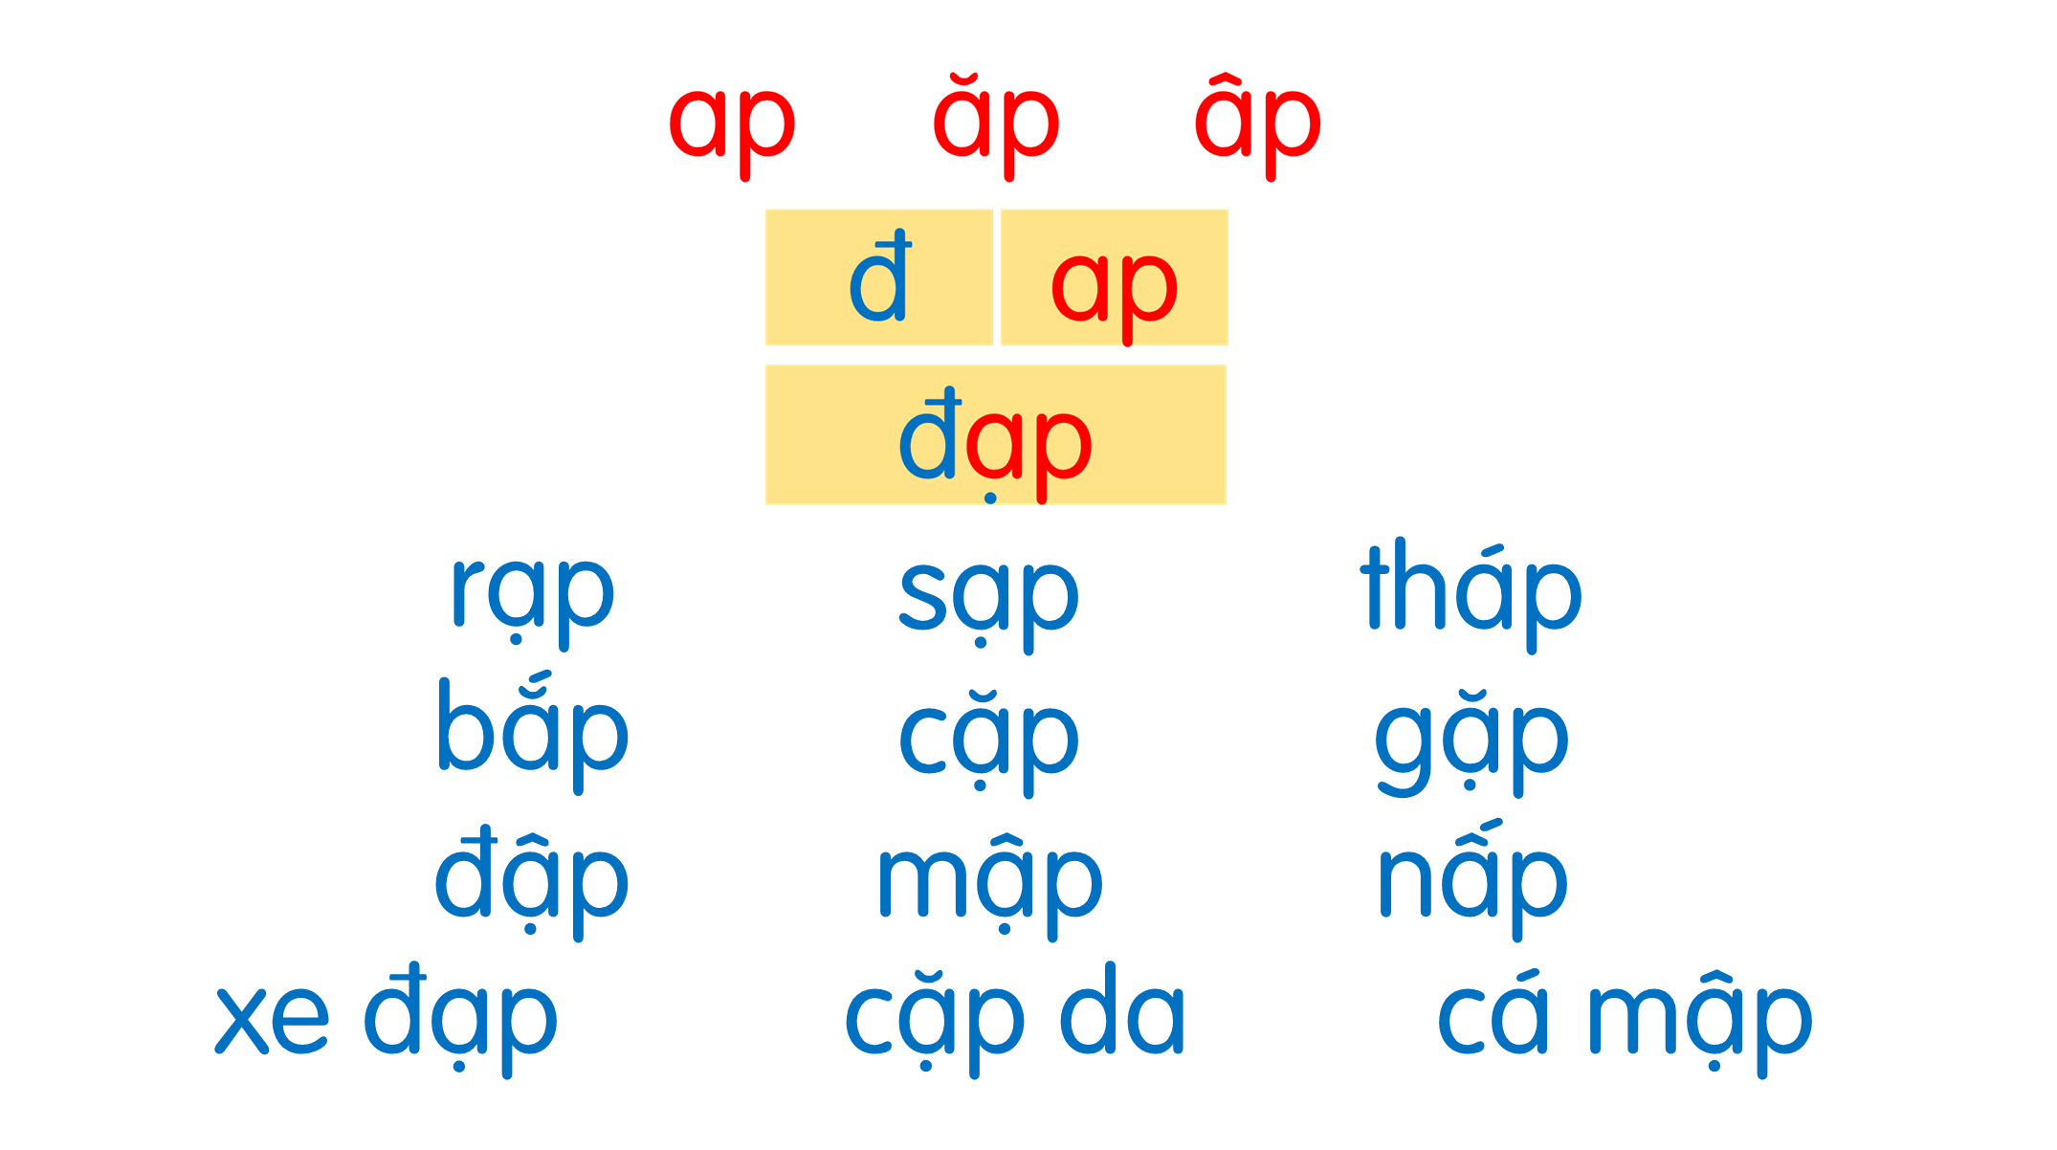
Khi ngủ, tôi nằm im lìm, mặt đen sẫm. Thức dậy, tôi có thể đưa bạn chu du khắp nơi, khám phá thế giới hấp dẫn, đầy ắp màu sắc. Bạn có thể xem phim, nghe nhạc để có phút giây thư gian, ấm áp. Tôi là ai?

Slide 24

Nói
5
Đồ vật quen thuộc
Có đồ vật gì trong tranh?
Cặp sách, ô, mũ, mũ bảo hiểm
Nói về tác dụng của từng đồ vật.

Slide 25



Slide 26





CÁ HEO TÌM BÓNG
3
1
?
10 – 7 <
?
5 + 2 >

Slide 27




mập
cặp
sạp
ap
ăp
âp
Notes:
Bấm vào quả bóng

Slide 28
LỜI CẢM ƠN
Chân thành cảm ơn quý thầy cô đã sử dụng tài liệu. Mong quý thầy cô sử dụng tài liệu nội bộ và không chia sẻ đi các trang mạng xã hội nhé!
Mong rằng tài liệu này sẽ giúp quý thầy cô gặt hái được nhiều thành công trong sự nghiệp trồng người.
Trong quá trình soạn bài có lỗi nào mong quý thầy cô phản hồi lại Zalo hoặc FB giúp em.
Zalo duy nhất của em: 0972.115.126 (Hương Thảo). Các nick khác ngoài nick này đều là giả mạo.
Facebook: https://www.facebook.com/huongthaoGADT

Slide 29


